Slide 1
BÀI GIẢNG THỂ DỤC LỚP 6 TUẦN 2
TRƯỜNG THCS – THPT PHAN CHÂU TRINH
GIÁO VIÊN: ĐỖ THỊ NHƯ QUỲNH

Slide 2
BÀI THỂ DỤC LIÊN HOÀN lớp 6
I/ KHỞI ĐỘNG
II/ BÀI THỂ DỤC LIÊN HOÀN
1/ ÔN TẬP: TỪ NHỊP 1 ĐẾN NHỊP 8
2/ HỌC MỚI: TỪ NHỊP 9 ĐẾN NHỊP 14
III/ KẾT THÚC
1/ BÀI THỂ LỰC
2/ THẢ LỎNG
3/ NHẬN XÉT

Slide 3
I/ KHỞI ĐỘNG
Khởi động các khớp, đến căng cơ.
Khởi động chuyên môn.

Slide 4
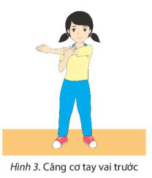
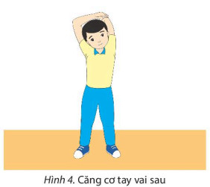
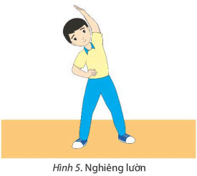
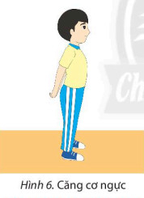
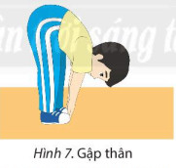
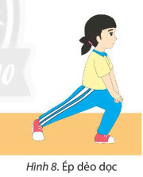
b. Các động tác căng cơ. (Thực hiện 2 lần 8 nhịp).

Slide 5
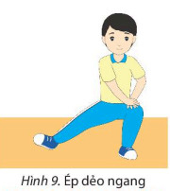
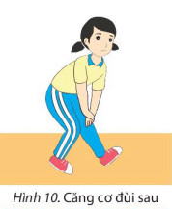
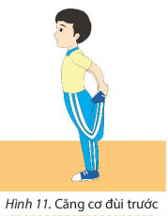
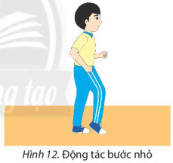

Slide 6
II/ BÀI THỂ DỤC LIÊN HOÀN 1/ ÔN TẬP: TỪ NHỊP 1 ĐẾN NHỊP 8
Nhịp 1
Nhịp 2
Nhịp 3
Nhịp 4
Nhịp 5
Nhịp 6
Nhịp 7
Nhịp 8

Slide 7
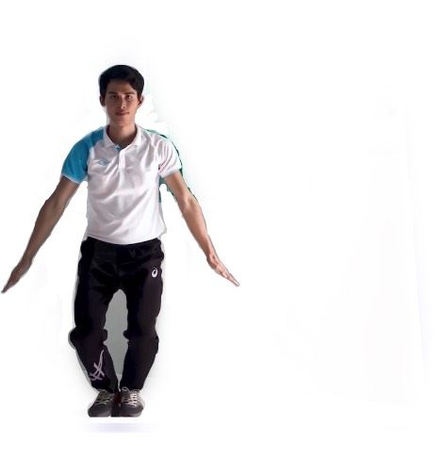
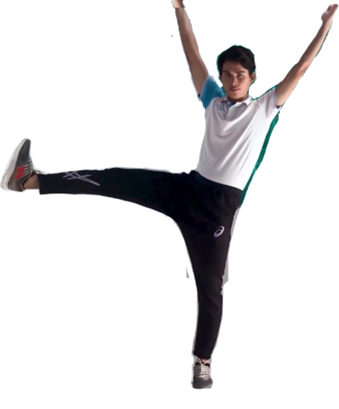
2/ HỌC MỚI: TỪ NHỊP 9 ĐẾN NHỊP 14
Nhịp 9: Chân phải đưa sang ngang, hai tay đưa lên cao, mắt nhìn lên.
Nhịp 11: Như nhịp 9 nhưng đổi bên
Nhịp 10: Trở về nhịp 8

Slide 8
Nhịp 12: Chân trai thu về sát chân phải, hai tay thu về tư thế chuẩn bị.
Nhịp 13: Bật nhảy hai chân rộng hơn vai, hai tay đưa ra trước
Nhịp 14: Thu về TTCB

Slide 9
BÀI THỂ DỤC LIÊN HOÀN

Slide 10
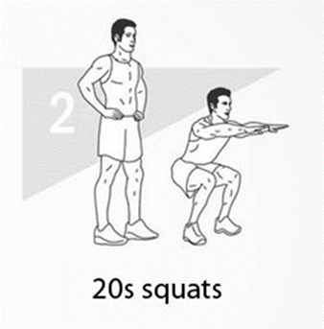
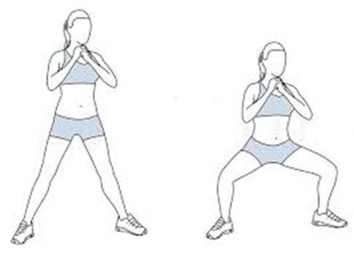
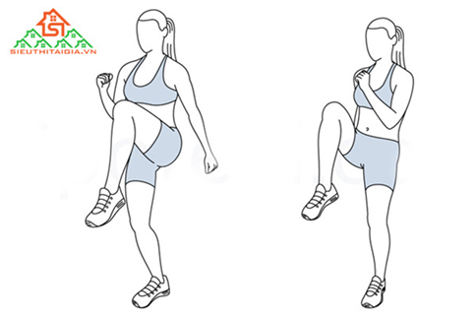
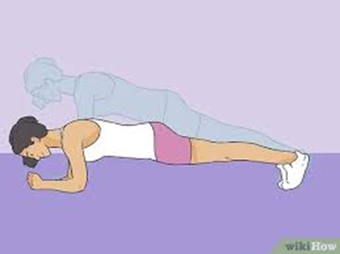
III/ KẾT THÚC 1/BÀI THỂ LỰC
Bài tập 1: Nâng cao đùi tại chỗ 20s
Bài tập 2: Plank 20s
Bài tập số 3: Đứng lên ngồi xuống (hay Thụt xì dầu) – Squat 20s

Slide 11
2/ THẢ LỎNG

Slide 12
3/ NHẬN XÉT
BTVN: Các em quay clip gữi GVBM kiểm tra
THE END !

